Slide 1
El Lugar del Cristal
El Lugar del Cristal
El Lugar del Cristal

Slide 2
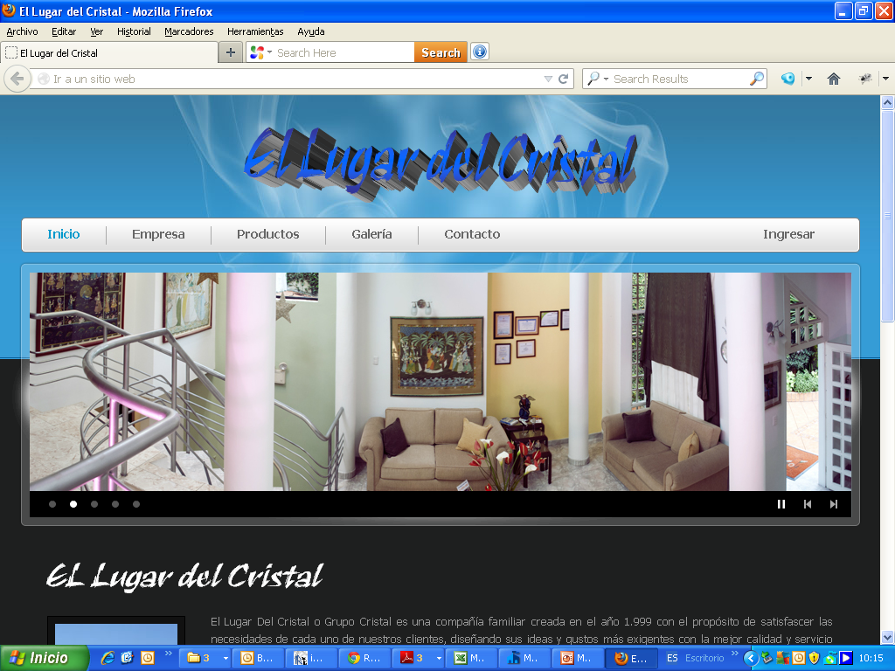

Slide 3
